Slide 1
章节 10
优化 OpenCL 性能

Slide 2
Extrae and Paraver
译者注：两个软件，西班牙语，直译为 提取 和 保存
下面的内容来自巴塞罗那超级计算中心（Barcelona Supercomputing Center）
http://www.bsc.es/computer-sciences/performance-tools/trace-generation
http://www.bsc.es/computer-sciences/performance-tools/paraver
创建 OpenCL 程序并分析运行轨迹
也可以使用 MPI, OpenMP
版本需求:
Extrae v2.3.5rc
Paraver 4.4.5

Slide 3
Extrae and Paraver
译者注：两个软件，西班牙语，直译为 提取 和 保存
Extrae 检测（ instruments ）y你的应用，然后生成运行调用（runtime call）、性能计数（performance counters）以及源代码索引（source code references）的时间戳事件（timestamped events）
允许你衡量你的 API 调用 和 核函数调用（kernel call）的运行时间
Paraver 是将上述踪迹进行可视化分析的

Slide 4
重要内容！
目前（译者注：指的是2014年）NVIDIA® 的 GPU 支持的 OpenCL 版本 是1.1，而 AMD® 和 Intel® 已经支持到 1.2 版本的 OpenCL了。
如果你要分析NVIDIA® 公司的设备，你必须要指定针对 NVIDIA 公司的头文件进行编译和运行，否则 Extrae默认使用 1.2 版本代码来编译，就会遇到 段错误（segfault）

Slide 5
安装 Extrae 和 Paraver
Paraver 在 Linux 下安装很简单
下载之后解压缩出来的就是能运行的二进制文件
Extrae 有一些依赖包，所以需要先将下面的依赖包从代码或者包管理器上进行安装：
libxml2
binutils-dev
libunwind
PAPI
MPI (optional)
在运行安装命令之前需要使用下面的命令来进行配置，然后再去 “make && make install”:
./configure –-prefix=$HOME/extrae --with-binutils=$HOME --with-papi=$HOME --with-mpi=$HOME --without-dyninst --with-unwind=$HOME --with-opencl=/usr/local/ --with-opencl-libs=/usr/lib64

Slide 6
步骤 1 – 追踪你的代码
复制 trace.sh 脚本，原来的位置在 extrae/share/example/OPENCL ，复制到你的项目所在的目录下
这个脚本设置一些环境变量，然后运行你编译好的二进制文件
再把 extrae.xml 这个文件从同样位置也复制到你的项目目录内
这个文件是配置文件，告诉 Extrae 如何追踪分析你的代码
有很多可选的选项啦，这就去看他们的官方文档吧
默认的配置就足够用了
开始追踪!
./trace.sh ./a.out

Slide 7
步骤 2 – 将追踪过程可视化
Extrae 生成很多文件，扩展名如下所示
.prv, .pcf, .row, 等等…
然后运行 Paraver
./wxparaver-<version>/bin/wxparaver
加载刚才的追踪结果
File –> Load Trace -> Select the .prv file
加载提供的 OpenCL 视图配置文件（view config file）
File -> Load configuration -> wxparaver-<version>/cfgs/OpenCL/views/opencl_call.cfg
追踪结果就会出现三个窗口了
宿主中的 OpenCL 调用 – 记录的是 API 调用花费的时间
核函数名字（kernel nbame） – 函数执行的运行时间
加速器（accelerator）中的 OpenCL 调用 – 关于全部的计算的信息以及内存操作时间

Slide 8
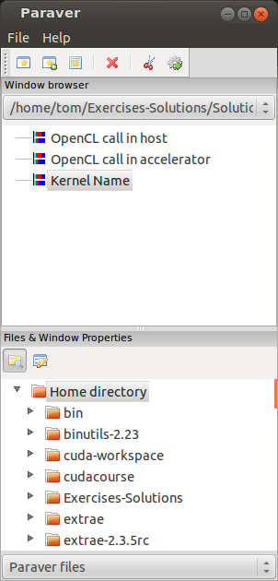
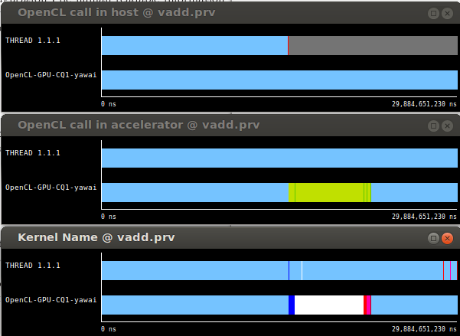
Paraver

Slide 9
使用贴士
显示每个颜色对应的意义：
右键 -> Info Panel
缩放到特定的兴趣区域
追踪结果中的一部分可以突出显示填充时间轴窗口
数据制表 – 将 API 调用时间进行数值纪录
从 Paraver 的主窗口中选择一个时间线，然后点击 ‘New Histogram’ 按钮并点击 OK
这个软件很强大 – 还可以读取你的 MPI通信（ communications ）
利用数据进行计算 – 参考 Paraver 文档吧

Slide 10
平台专用分析器
Platform specific profilers
关于你的 OpenCL 程序的更多信息，可以通过使用硬件厂商提供的专用的分析工具来获得
OpenCL 的分析可以通过 API 自身用于特定分析的事件（Events）来分析命令队列和核函数调用的性能

Slide 11
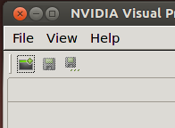
NVIDIA Visual Profiler®
这个软件提供的信息包括: 设备占用率 Device occupancy 内存带宽 Memory bandwidth(宿主与设备之间) | 寄存器使用数量 核函数执行和内存复制的时间线 等等
开始一个新的对话（session）:
跟随向导，在文件选择的时候选择你编译好的二进制文件（不需要任何的代码修改或者编译调整），其他选项都留作默认设置即可。
然后程序就会运行，测试结果就会显示出来了。
第三方名称是其公司所有财产

Slide 12
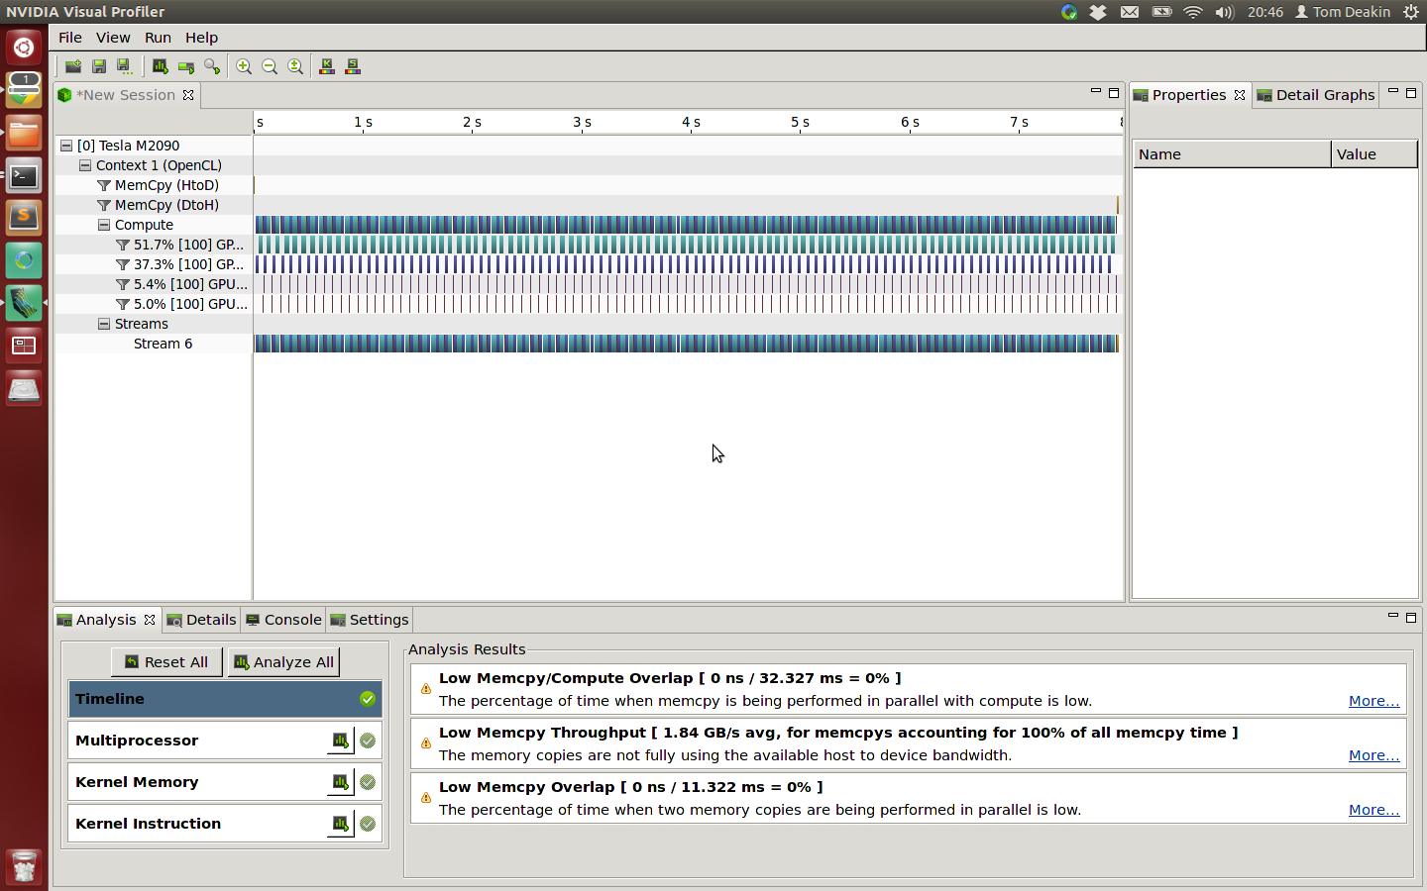
使用 nvvp 进行分析
时间线告诉的是在程序执行的过程中发生了什么
关于优化的一些内容在 Analysis 选项卡中显示:
核函数的每次调用都被表示为一个小盒子
核函数
Kernels

Slide 13
使用 nvvp 进行分析
Details 选项卡显示的是每个核调用以及内存复制的信息
使用的寄存器数量
工作组规模
内存吞吐量（ memory throughput ）
内存传输量（amount of memory transferred）
不会有相关信息特别提示核函数运行速度慢的部分，但可视化的图像会提供一些线索让我们去寻找这样的部位
学习的最好方法：自己动手拿一个程序来试试

Slide 14
从命令行进行分析
NVIDIA® 还提供了 nvprof 以及 ‘命令行分析工具 Command Line Profiler’
nvprof 自 CUDA™ 5.0 以后的版本都提供支持，不过目前对 OpenCL 的分析还缺乏驱动支持
传统的命令行分析器 command-line 可以使用环境变量来调用:
$ export COMPUTE_PROFILE=1
$ export COMPUTE_PROFILE_LOG=<output file>
$ export COMPUTE_PROFILE_CONFIG=<config file>
配置文件控制着收集的时间(运行n nvprof --query-events 查看详细列表t)
运行你的程序来收集事件信息，然后使用编辑器就可以查看分析结果
设置 (COMPUTE_PROFILE_CSV=1) 还可以使得输出结果保存成 CSV 格式，然后可以使用表格工具查看，或者也可以导入到 nvvp 当中查看（支持的程度有限）
第三方名称是其公司所有财产

Slide 15
AMD® CodeXL
AMD 提供的一个图形化分析器和调试器，针对 AMD Radeon™ GPU
可以提供下列相关信息:
API 和核函数（kernel）运行计时
内存转移信息（ Memory transfer information ）
寄存器的使用（ Register use ）
局部内存的使用（Local memory use）
Wavefront 的使用
对限制性能的因素的提示
第三方名称是其公司所有财产

Slide 16
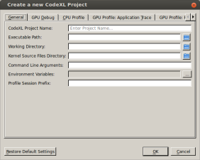
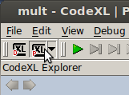
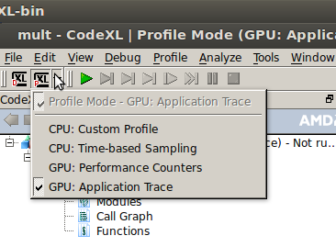
CodeXL
创建一个新项目，插入二进制文件
点击 Profiling 按钮然后点击绿色箭头来运行你的程序
选择不同轨迹来跟踪相关信息

Slide 17
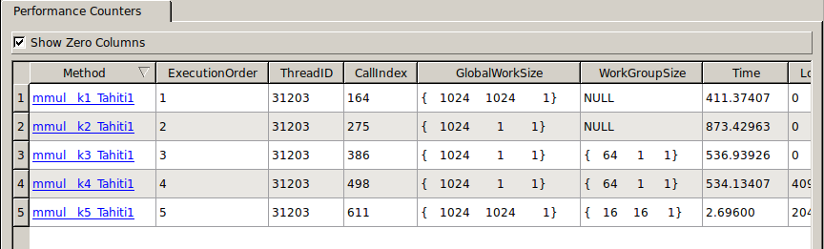
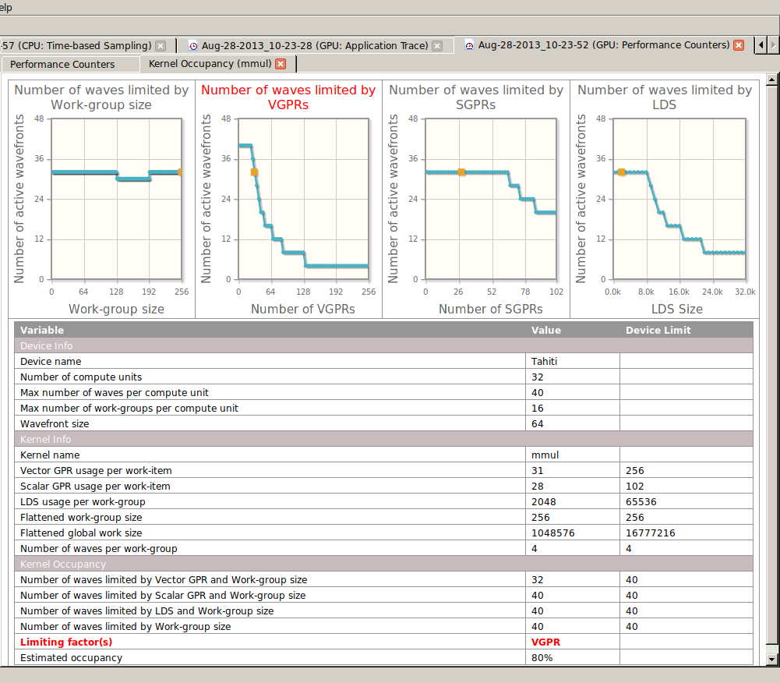
CodeXL
GPU: 性能计数器
关于核函数的信息，包括工作组规模，寄存器等等
查看核函数指令代码（ kernel instruction code ）
左侧列中点击核函数名称
查看相关图表和提示
点击占用率结果（ Occupancy result ）

Slide 18
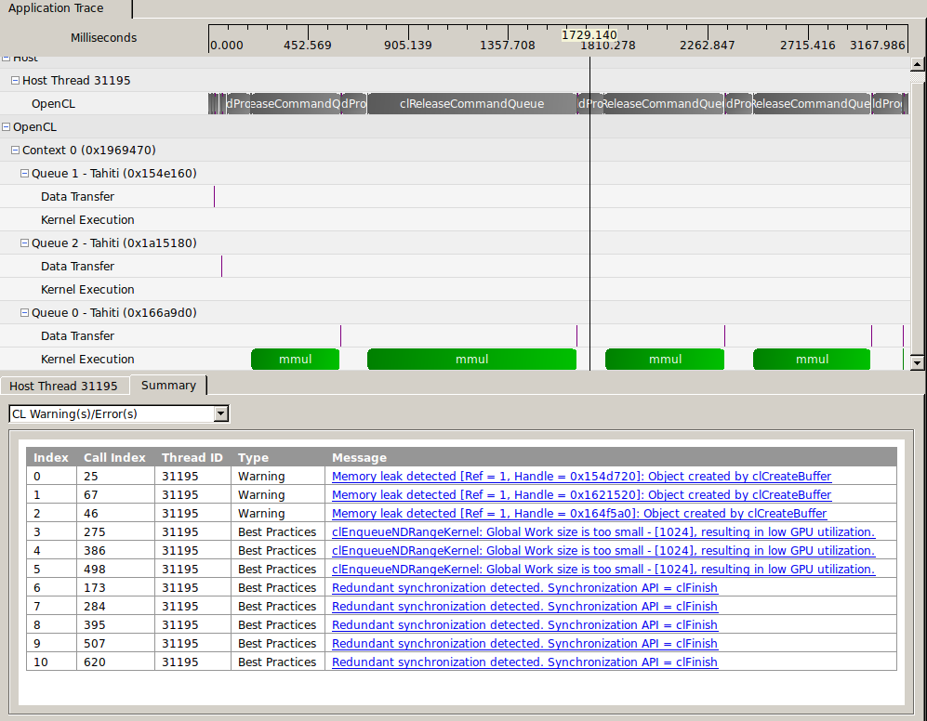
CodeXL
GPU: 应用追踪
查看 API 调用的时间追踪
内存移动的时间追踪
核函数执行（kernel execution）的时间追踪

Slide 19
练习 12: 分析 OpenCL 程序
目标：
试验一下本章提到的分析工具
流程：
从你的OpenCL程序中选择一个作为分析对象，比如矩阵乘法
在分析工具中运行程序并且检查分析结果
修改程序，以某种方法改进性能，然后观察分析器中的对应变化
有时间的话还可以对其他程序重复上面的过程
预期输出:
通过分析界面应该得到与实际情况基本相符的宿主代码的时间报告

